Slide 1
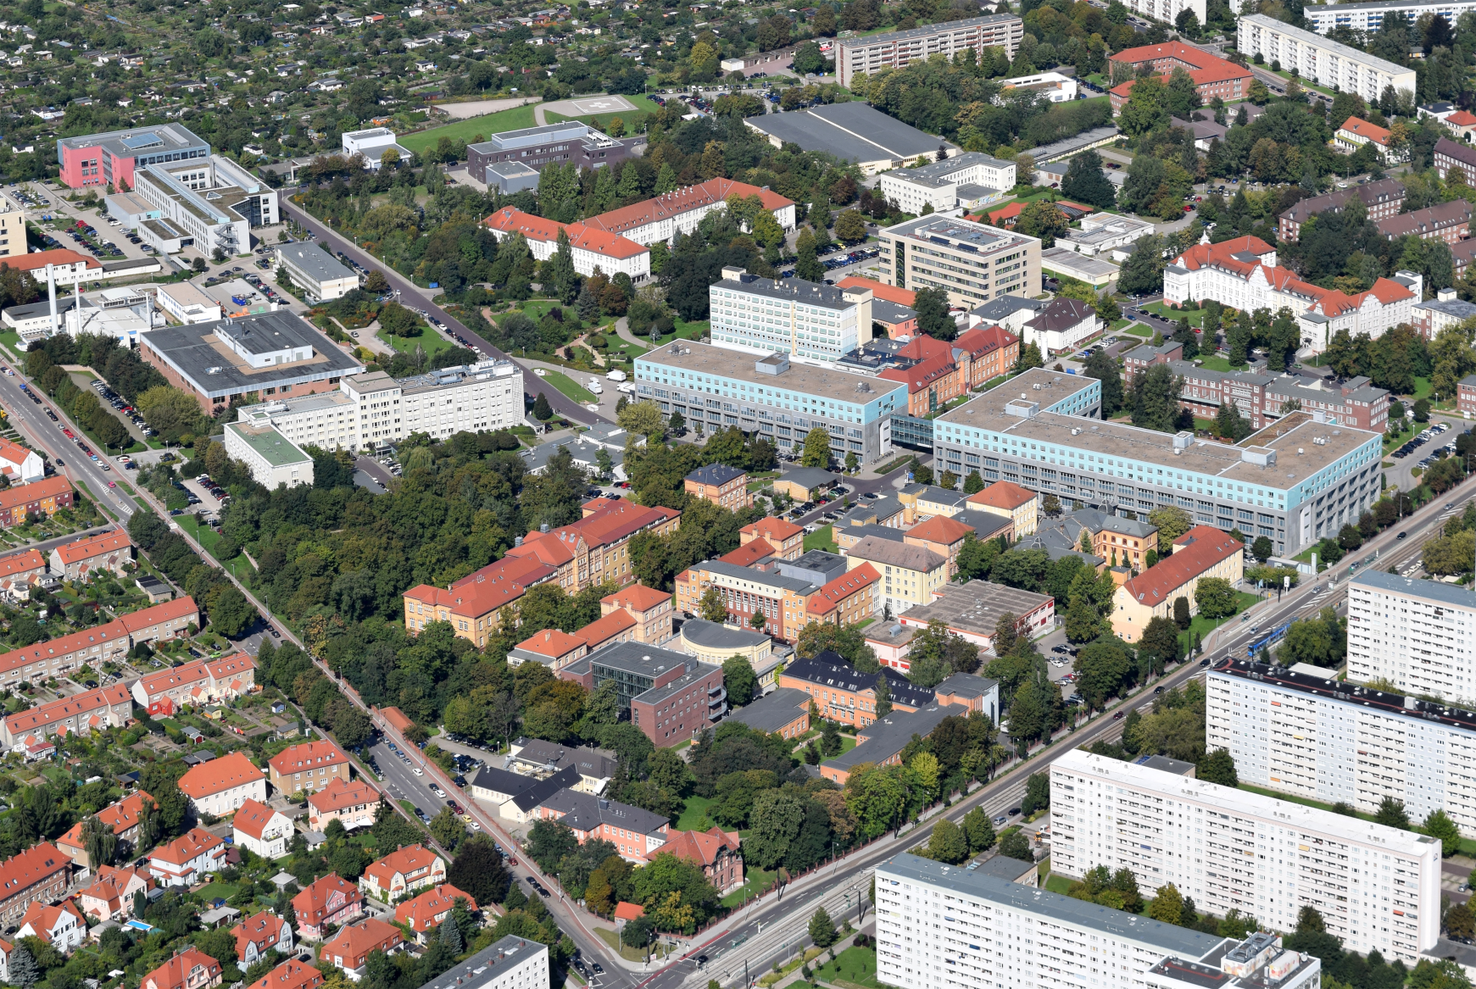
Personalversammlung
24. Oktober 2019
PV 02/2019 – Schulze
http://www.med.uni-magdeburg.de/fme/prmed/

Slide 2
Personalversammlung
24. Oktober 2019
TOP 1: Änderungen im Tarifvertrag
Markus Schulze, Vorsitzender des Personalrates
Ass. jur. Jan Hauke, Geschäftsbereichsleiter Personal
PV 02/2019 – Schulze
http://www.med.uni-magdeburg.de/fme/prmed/

Slide 3
Personalversammlung
24. Oktober 2019
kurze Chronologie
02.03.2019 - Einigung TV-L
04.06.2019 - Einigung Haustarifvertrag (HTV) UK MD
03.07.2019 - „Okay“ des Aufsichtsrates zur Tarifeinigung des HTV
30.07.2019 - Abschluss Redaktionsverhandlungen zum TV-L
05.08.2019 - Veröffentlichung Azubi-Tarifverträge des HTV
06.09.2019 - Texte der Änderungs-TV des TV-L treffen in Magdeburg ein
20.09.2019 - Texte der Änderungs-TV für HTV gehen vom Personalrat an ver.di – Verhandlungsführer Wolfgang Pieper
10.10.2019 - Texte der Änderungs-TV für HTV gehen nach Prüfung durch ver.di an Geschäftsbereich Personal zur Gegenprüfung
24.10.2019 - Information der Mitarbeiter in Personalversammlung
anschließend Veröffentlichung der „lesbaren“ Tarifvertragstexte und neuen Tabellen
Noch offen: - Unterschriftenverfahren (KliVo und ver.di-Bundesverwaltung)
- Verhandlung mit Bezügestelle zur Beauftragung der Umsetzung
PV 02/2019 – Schulze
http://www.med.uni-magdeburg.de/fme/prmed/

Slide 4
Personalversammlung
24. Oktober 2019
Welche Tarifverträge waren zu ändern ?
Azubi- Tarifverträge (TV-A-UK MD & TV-A-Gesundheit-UK MD)
Manteltarifvertrag (MTV-UK MD)
Entgelttarifvertrag (ETV-UK MD)
Entgeltordnung (Anlage A zum ETV-UK MD)
Überleitungstarifvertrag (TVÜ-UK MD)
PV 02/2019 – Schulze
http://www.med.uni-magdeburg.de/fme/prmed/

Slide 5
Personalversammlung
24. Oktober 2019
Änderungen im Manteltarifvertrag (MTV-UK MD)
zum 01.01.2019
Anpassung der Definitionen Bereitschaftsdienst und Rufbereitschaft an Formulierungen TV-L (§ 7 Absätze (3) und (4) MTV-UK MD)
Regelung zum Rufbereitschaftsdienstentgelt bei Arbeitsleistung vom Aufenthaltsort aus (z.B. per Telefon oder PC von Zuhause)
(§ 11 MTV-UK MD)
Neudefinition Überstunden für Teilzeitbeschäftigte
(§ 7 Absatz (7) MTV-UK MD – gültig ab 01.07.2019 !)
Anpassung der Regelungen des MTV-UK MD an Formulierungen TV-L
Bemessungsgrundlage Entgeltfortzahlung (§ 21),
Entgelt im Krankheitsfall (§ 21a),
Beendigung des Arbeitsverhältnisses bei Rente (§ 24)
PV 02/2019 – Schulze
http://www.med.uni-magdeburg.de/fme/prmed/

Slide 6
Personalversammlung
24. Oktober 2019
Weitere Änderungen im Manteltarifvertrag (MTV-UK MD)
zum 01.01.2019
Änderungen im § 29 MTV-UK MD Beschäftigungssicherung
Aufgabe generelles Verbot von betriebsbedingten Kündigungen
Sicherung von individuellen Ansprüchen der Beschäftigten
Betriebsbedingte Kündigung unzulässig, wenn im Fall von Ausgliederungen Haustarifvertrag nicht mehr zur Anwendung kommt
Sicherstellung der Anwendung des Haustarifvertrages bei Neugründung von Einrichtungen mit Personalausgliederungen
Im Fall von betriebsbedingten Änderungskündigungen zur Übertragung neuer Tätigkeit ist eine Herabgruppierung auf maximal 2 Entgeltgruppen begrenzt
PV 02/2019 – Schulze
http://www.med.uni-magdeburg.de/fme/prmed/

Slide 7
Personalversammlung
24. Oktober 2019
Weitere Änderungen im Manteltarifvertrag (MTV-UK MD)
zum 01.01.2020
Anpassung Samstagszuschläge von 13 – 21 Uhr an TV-L
(§ 8 Absatz 1 MTV-UK MD)
d.h. 20 v.H., wenn nicht im Rahmen von Wechselschicht- o. Schichtarbeit
im Übrigen 0,64 €/h
Erhöhung Anspruch Zusatzurlaub bei Wechselschichtarbeit
(§ 17 Absatz (6) und (7))
Für ständige Wechselschicht-arbeit | 2020 | 2021 | 2022
4 Monate |  |  | 2 Tage auf 3 Tage erhöht
6 Monate | 3 Tage auf 4 Tage erhöht | 3 Tage auf 4 Tage erhöht | 3 Tage auf 4 Tage erhöht
8 Monate | 4 Tage auf Tage 5 erhöht | 4 Tage auf 6 Tage erhöht | 4 Tage auf 6 Tage erhöht
10 Monate | 5 Tage auf Tage 6 erhöht | 5 Tage auf 7 Tage erhöht | 5 Tage auf 7 Tage erhöht
12 Monate | 6 Tage auf Tage 7 erhöht | 6 Tage auf 8 Tage erhöht | 6 Tage auf 9 Tage erhöht
PV 02/2019 – Schulze
http://www.med.uni-magdeburg.de/fme/prmed/

Slide 8
Personalversammlung
24. Oktober 2019
Änderungen im Entgelttarifvertrag (ETV-UK MD)
zum 01.01.2019
neue Entgelttabellen (§ 4 ETV-UK MD)
zum 01.01.2019 - plus 3,01 % (mind. 100 €)
zum 01.01.2020 – plus 3,12 % (mind. 90 €)
zum 01.01.2021 – plus 1,29 % (mind. 50 €)
Tabellen frühstens kündbar zum 30. September 2021
neue Mindestwerte der Garantiebeträge bei Höhergruppierungen
(§ 6 Absatz (4) ETV-UK MD)
100 € bei E 2 – E 8
180 € bei E 9a – E 15
PV 02/2019 – Schulze
http://www.med.uni-magdeburg.de/fme/prmed/

Slide 9
Personalversammlung
24. Oktober 2019
Änderungen im Entgelttarifvertrag (ETV-UK MD)
zum 01.01.2019
neue dynamische Funktionszulagen (§ 8a Absatz (9) und (10) ETV-UK MD)
75 € für benannte Praxisanleiter mit Zusatzqualifikation
120 € „Uniklinikzulage“ (gültig ab 01.06.2019 !) für Beschäftigte, die nach Anlage A Teil IV eingruppiert sind (Beschäftigte im Pflegedienst)
Sonderregelung zur Stufenzuordnung bei Einstellung in KR 7 – KR 17
(§ 16 Nr. 2 zu § 5 ETV-UK MD)
ohne einschlägige Berufserfahrung => in Stufe 2
mit mindestens zweijähriger Berufserfahrung => in Stufe 3
PV 02/2019 – Schulze
http://www.med.uni-magdeburg.de/fme/prmed/

Slide 10
Personalversammlung
24. Oktober 2019
Änderungen im Entgelttarifvertrag (ETV-UK MD)
zum 01.01.2019
Erhöhung der Bemessungsgrundlage der Jahressonderzahlung
(§ 10 ETV-UK MD)
 | 2019 | ab 2020
E 1 – E 9b, KR 5 – KR 9, S 2 – S 9, Auszubildende | 72,5 v.H. | 95 v.H.
E 10 – E 11, KR 10 – KR 15, S 10 – S 16 | 64 v.H. | 80 v.H.
E 12 – E 13, KR 16 – KR 17, S 17 – S 18 | 45 v.H. | 50 v.H.
E 14 – E 15 | 35 v.H. | 35 v.H.
PV 02/2019 – Schulze
http://www.med.uni-magdeburg.de/fme/prmed/

Slide 11
Personalversammlung
24. Oktober 2019
Änderungen in der Entgeltordnung (Anlage A zum ETV-UK MD)
mit Überleitungsregelungen aus TVÜ-UK MD
zum 01.01.2019
Aufspaltung „kleine“ & „große“ E 9 in E 9a und E 9b
betroffene Berufsgruppen:
Verwaltungsdienst Beschäftigte im fernmeldetechnischen Dienst Audiologieassistenten Diätassistenten Ergotherapeuten Logopäden Masseure / med. Bademeister Präparationstechn. Assistenten Med. technische Assistenten Orthoptisten PTA Physiotherapeuten Zahntechniker Beschäftigte im Kassendienst | Handwerks- und Industriemeister Maschinenmeister Gärtnermeister Spezielle Facharbeiter mit Meisterbrief Beschäftigte im Rettungsdienst Sozialarbeiter Erzieher Techniker Technische Assistenten Fotografen Facharbeiter Orthopädiemechaniker
PV 02/2019 – Schulze
http://www.med.uni-magdeburg.de/fme/prmed/

Slide 12
Personalversammlung
24. Oktober 2019
Änderungen in der Entgeltordnung (Anlage A zum ETV-UK MD)
mit Überleitungsregelungen aus TVÜ-UK MD
zum 01.01.2019
Aufspaltung „kleine“ & „große“ E 9 in E 9a und E 9b
„große“ E 9 wird zur E 9b mit 6 Stufen und regulärer Stufenlaufzeit
(de facto nur erhöht um Prozentwerte der Tarifsteigerungen 2019 / 2020 / 2021)
„kleine“ E 9 wird zur E 9a mit 6 Stufen und regulärer Stufenlaufzeit
E 9a Stufe 3 – entspricht E 8 Stufe 4
E 9a Stufen 4+5 – entsprechen E 9b Stufen 3+4
E 9a Stufe 6 – neuer Wert
Entgelt- gruppe | Grundentgelt |  | Entwicklungsstufen
 | Stufe 1 | Stufe 2 | Stufe 3 | Stufe 4 | Stufe 5 | Stufe 6
9b | 2.873,64 | 3.129,67 | 3.272,55 | 3.667,36 | 4.000,09 | 4.120,10
9a | 2.873,64 | 3.129,67 | 3.177,31 | 3.272,55 | 3.667,36 | 3.777,39
8 | 2.699,45 | 2.945,15 | 3.064,19 | 3.177,31 | 3.302,32 | 3.379,70
PV 02/2019 – Schulze
http://www.med.uni-magdeburg.de/fme/prmed/

Slide 13
Personalversammlung
24. Oktober 2019
Änderungen in der Entgeltordnung (Anlage A zum ETV-UK MD)
mit Überleitungsregelungen aus TVÜ-UK MD
zum 01.01.2019
Aufspaltung „kleine“ & „große“ E 9 in E 9a und E 9b
Überleitung „kleine“ E 9 zur E 9a
geregelt im neuen § 18c TVÜ-UK MD mit Zuordnungstabellen
Zwei Gruppen:
E 9 mit besonderer Stufenlaufzeit in Stufe 3 von 7 Jahren (ehemalige Arbeitertätigkeiten nach Anlage A Teil III)
E 9 mit besonderer Stufenlaufzeit in Stufe 2 von 5 Jahren (ehemalige Angestelltentätigkeiten n. Anlage A Teil I und II)
Zuordnungsprinzip: Zuordnung zur Stufe, als hätte E 9a seit Beginn der Tätigkeit gegolten (Restzeit in der letzten Stufe wird mitgenommen)
PV 02/2019 – Schulze
http://www.med.uni-magdeburg.de/fme/prmed/

Slide 14
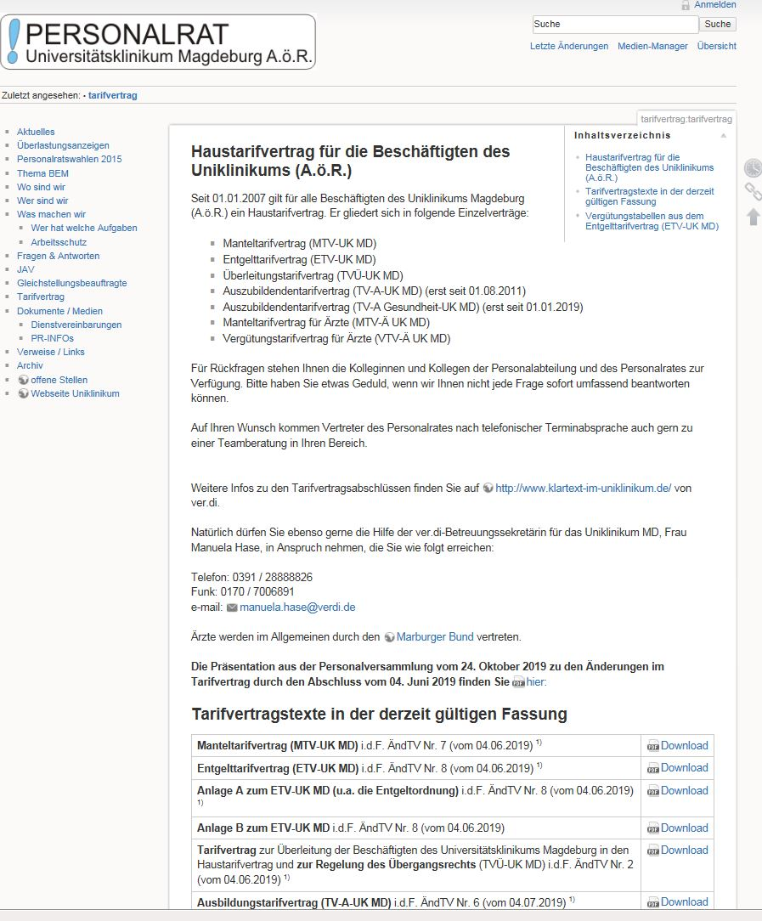
Personalversammlung
24. Oktober 2019
Wo finde ich die Überleitungsregeln, bzw. den
TVÜ-UK MD?
Hier!
PV 02/2019 – Schulze
http://www.med.uni-magdeburg.de/fme/prmed/

Slide 15
Personalversammlung
24. Oktober 2019
Zuordnungstabelle E 9 in E 9a nach § 18c Abs. 2 TVÜ-UK MD
Zuordnung E 9 mit besonderer Stufenlaufzeit in Stufe 3 von 7 Jahren
(ehemalige Arbeitertätigkeiten nach Anlage A Teil III)
Sonderregelung:
Beschäftigte, die in die E 9a Stufe 3 übergeleitet werden, erhalten bis zur Zuordnung zur Stufe 4 das Entgelt der Stufe 4, um Verluste durch die Überleitung auszuschließen.
bisherige Stufe / Jahr innerhalb der Stufe / Restzeit (R) | neue Stufe / Jahr innerhalb der Stufe / Restzeit (R)
1 / 1 / R | 1 / 1 / R
2 / 1 / R | 2 / 1 / R
2 / 2 / R | 2 / 2 / R
3 / 1 / R | 3 / 1 / R
3 / 2 / R | 3 / 2 / R
3 / 3 / R | 3 / 3 / R
3 / 4 / R | 4 / 1 / R
3 / 5 / R | 4 / 2 / R
3 / 6 / R | 4 / 3 / R
3 / 7 / R | 4 / 4 / R
4 / 1 / R | 5 / 1 / R
4 / 2 / R | 5 / 2 / R
4 / 3 / R | 5 / 3 / R
4 / 4 / R | 5 / 4 / R
4 / 5 / R | 5 / 5 / R
4 / 6 und weitere | 6
PV 02/2019 – Schulze
http://www.med.uni-magdeburg.de/fme/prmed/

Slide 16
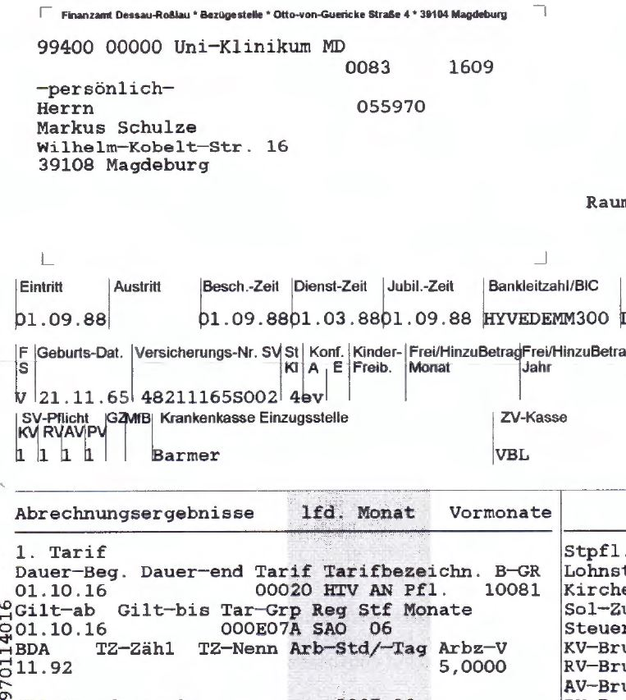
Personalversammlung
24. Oktober 2019
bisherige Stufe / Jahr innerhalb der Stufe / Restzeit (R) | neue Stufe / Jahr innerhalb der Stufe / Restzeit (R)
1 / 1 / R | 1 / 1 / R
2 / 1 / R | 2 / 1 / R
2 / 2 / R | 2 / 2 / R
2 / 3 / R | 3 / 1 / R
2 / 4 / R | 3 / 2 / R
2 / 5 / R | 3 / 3 / R
3 / 1 / R | 4 / 1 / R
3 / 2 / R | 4 / 2 / R
3 / 3 / R | 4 / 3 / R
3 / 4 / R | 4 / 4 / R
3 / 5 / R | 5 / 1 / -
3 / 6 / R | 5 / 1 / -
3 / 7 / R | 5 / 1 / -
3 / 8 / R | 5 / 1 / -
3 / 9 / R | 5 / 1 / -
4 / 1 / R | 5 / 1 / R
4 / 2 / R | 5 / 2 / R
4 / 3 / R | 5 / 3 / R
4 / 4 / R | 5 / 4 / R
4 / 5 / R | 5 / 5 / R
4 / 6 und weitere | 6
Zuordnungstabelle E 9 in E 9a
nach § 18c Abs. 3 TVÜ-UK MD
Zuordnung E 9 mit besonderer Stufenlaufzeit
in Stufe 2 von 5 Jahren
(ehemalige Angestelltentätigkeiten
nach Anlage A Teil I und II)
Woher weiß ich, welcher Stufe ich zugeordnet bin?
Schauen Sie hier auf Ihre Entgeltabrechnung !
PV 02/2019 – Schulze
http://www.med.uni-magdeburg.de/fme/prmed/

Slide 17
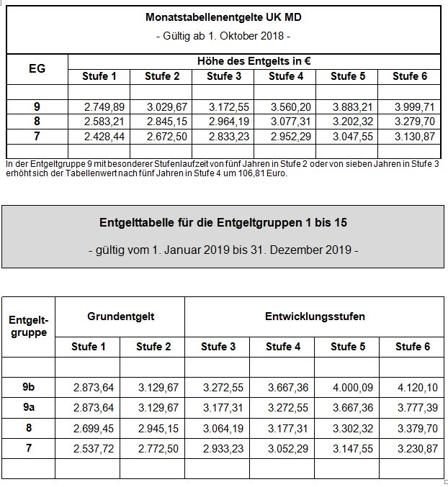
Personalversammlung
24. Oktober 2019
bisherige Stufe / Jahr innerhalb der Stufe / Restzeit (R) | neue Stufe / Jahr innerhalb der Stufe / Restzeit (R)
1 / 1 / R | 1 / 1 / R
2 / 1 / R | 2 / 1 / R
2 / 2 / R | 2 / 2 / R
2 / 3 / R | 3 / 1 / R
2 / 4 / R | 3 / 2 / R
2 / 5 / R | 3 / 3 / R
3 / 1 / R | 4 / 1 / R
3 / 2 / R | 4 / 2 / R
3 / 3 / R | 4 / 3 / R
3 / 4 / R | 4 / 4 / R
3 / 5 / R | 5 / 1 / -
3 / 6 / R | 5 / 1 / -
3 / 7 / R | 5 / 1 / -
3 / 8 / R | 5 / 1 / -
3 / 9 / R | 5 / 1 / -
4 / 1 / R | 5 / 1 / R
4 / 2 / R | 5 / 2 / R
4 / 3 / R | 5 / 3 / R
4 / 4 / R | 5 / 4 / R
4 / 5 / R | 5 / 5 / R
4 / 6 und weitere | 6
PV 02/2019 – Schulze
http://www.med.uni-magdeburg.de/fme/prmed/

Slide 18
Personalversammlung
24. Oktober 2019
Änderungen in der Entgeltordnung (Anlage A zum ETV-UK MD)
mit Überleitungsregelungen aus TVÜ-UK MD
zum 01.01.2019
Neustrukturierung Entgeltordnung Pflegedienst
(Anlage A Teil IV)
Beschäftigte in der Pflege
(incl. OTA, ATA, Hebammen, Notfallsanitäter, Hygienefachkräfte)
Leitende Beschäftigte in der Pflege
Beschäftigte im zentralen Sterilisationsdienst
Beschäftigte in der Pflege (KR 5 – KR 9 und E 9b – E 12)
KR 5 - Pflegehelfer
KR 6 - Krankenpflegehelfer (einjährige Ausbildung)
KR 7 - Krankenpfleger (dreijährige Ausbildung)
KR 8 - Krankenpfleger „deren Tätigkeit sich aufgrund besonderer Schwierigkeit erheblich aus der Entgeltgruppe KR 7 Fallgruppe 1 heraushebt“
KR 9 - Krankenpfleger mit Fachweiterbildung
E 9b – E 12 - Beschäftigte mit abgeschlossener Hochschulbildung in der Pflege (Zuordnung abgestuft nach Verantwortung)
PV 02/2019 – Schulze
http://www.med.uni-magdeburg.de/fme/prmed/

Slide 19
Personalversammlung
24. Oktober 2019
Änderungen in der Entgeltordnung (Anlage A zum ETV-UK MD)
mit Überleitungsregelungen aus TVÜ-UK MD
zum 01.01.2019
Neustrukturierung Entgeltordnung Pflegedienst
(Anlage A Teil IV)
KR 8 - Krankenpfleger „deren Tätigkeit sich aufgrund besonderer Schwierigkeit erheblich aus der Entgeltgruppe KR 7 Fallgruppe 1 heraushebt“ *
Protokollerklärung Nr. 4 und 5:
„Tätigkeiten in Spezialbereichen, in denen eine Fachweiterbildung nach den DKG-Empfehlungen zur Weiterbildung von Gesundheits- und (Kinder-) Krankenpflegekräften vorgesehen ist, …“
(Endoskopie, Intensiv- und Anästhesiepflege, Nephrologie, Onkologie, Operationsdienst, Psychiatrie, Psychosomatik und Psychotherapie)
oder folgende besondere Aufgaben in der Pflege:
Wundmanagerin, Gefäßassistentin, Breast Nurse/Lactation,
Assistenz bei Herzkatheterisierungen, Dilatationen oder Angiografien, Palliativpflege, Painnurse,
Tätigkeit im Case- oder Caremanagement
PV 02/2019 – Schulze
http://www.med.uni-magdeburg.de/fme/prmed/

Slide 20
Personalversammlung
24. Oktober 2019
Zuordnungstabelle Überleitung Pflegekräfte
nach § 18d TVÜ-UK MD
Zuordnung zum 01. Januar 2019
bisherige KR-Entgeltgruppe | neue KR-Entgeltgruppe
KR 3a | KR 5
KR 4a | KR 6
KR 7a | KR 7
KR 8a | KR 8
KR 9a | KR 9
KR 9b | KR 10
KR 9c | KR 11
KR 9d | KR 12
KR 10a | KR 13
KR 11a | KR 14
KR 11b | KR 15
KR 12a | KR 16
§ 14 (2) TVÜ-UK MD: Die Überleitung … erfolgt stufengleich unter Mitnahme der in der Stufe zurückgelegten Stufenlaufzeit.
PV 02/2019 – Schulze
http://www.med.uni-magdeburg.de/fme/prmed/

Slide 21
Personalversammlung
24. Oktober 2019
Änderungen in der Entgeltordnung (Anlage A zum ETV-UK MD)
mit Überleitungsregelungen aus TVÜ-UK MD
zum 01.01.2019
Neustrukturierung Entgeltordnung Pflegedienst
(Anlage A Teil IV)
Leitende Beschäftigte in der Pflege
bislang: KR 8a – KR 11a
neu: KR 9 – KR 17
zunächst Überleitung laut Tabelle § 18d TVÜ-UK MD
wenn nach Anlage A Teil IV Abschnitt 2 (neu) höhere Eingruppierung möglich:
Antrag an Geschäftsbereich Personal (§ 18d Abs. 3 + 4 TVÜ-UK MD)
Antragsfrist (rückwirkend zum 1. Januar 2019) bis 30. Juni 2020
danach nur noch Ausschlussfrist (6 Monate)
Stufenzuordnung - Regelung Höhergruppierung (§ 6 (4) ETV-UK MD)
PV 02/2019 – Schulze
http://www.med.uni-magdeburg.de/fme/prmed/

Slide 22
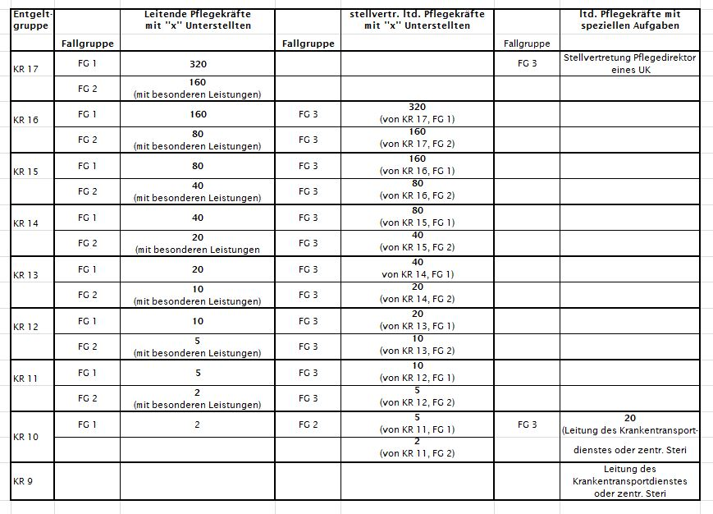
Personalversammlung
24. Oktober 2019
PV 02/2019 – Schulze
http://www.med.uni-magdeburg.de/fme/prmed/

Slide 23
Personalversammlung
24. Oktober 2019
Änderungen in der Entgeltordnung (Anlage A zum ETV-UK MD)
mit Überleitungsregelungen aus TVÜ-UK MD
zum 01.01.2020
Neustrukturierung Entgeltordnung Sozial- und Erziehungsdienst
(§ 17 ETV-UK MD i.V.m. Anlage A Teil II Abschnitt 20 und § 18f TVÜ-UK MD)
Beschäftigte im Sozial- und Erziehungsdienst
bislang: E 8 – E 12
neu ab 1.1.2020(!): S 2 – S 18 => neue Tabellen + Tätigkeitsmerkmale!
Überleitung mit Zuordnung zur Entwicklungsstufe
Stufenlaufzeiten laut Tabelle § 18f TVÜ-UK MD
Sonderregelungen für Beschäftigte in S 4 und S 8b
Bildung eines Vergleichsentgelts für Januar 2020 (Tabellenentgelt + Entgeltgruppenzulage + Besitzstandszulage)
(vgl. § 18f Absätze 3 + 4 TVÜ-UK MD)
PV 02/2019 – Schulze
http://www.med.uni-magdeburg.de/fme/prmed/

Slide 24
Personalversammlung
24. Oktober 2019
Änderungen in der Entgeltordnung (Anlage A zum ETV-UK MD)
mit Überleitungsregelungen aus TVÜ-UK MD
zum 01.01.2020
Neustrukturierung Entgeltordnung Sozial- und Erziehungsdienst
(§ 17 ETV-UK MD i.V.m. Anlage A Teil II Abschnitt 20 und § 18f TVÜ-UK MD)
Beschäftigte im Sozial- und Erziehungsdienst
Kinderpflegerin bislang E 5 => neu S 3
Erzieherin bislang E 8 m. EGZ 84,34 => neu S 8a
Stellv. Kita-leiterin bislang E 9b m. EGZ 127,32 + 84,34 => neu S 13
Kita-Leiterin bislang E 9b m. EGZ 127,32 + 84,34 => neu S 15
Sozialarbeiter bislang E 10 => neu S 15
EGZ = Entgeltzulage aus Anlage B zum ETV-UK MD
PV 02/2019 – Schulze
http://www.med.uni-magdeburg.de/fme/prmed/

Slide 25
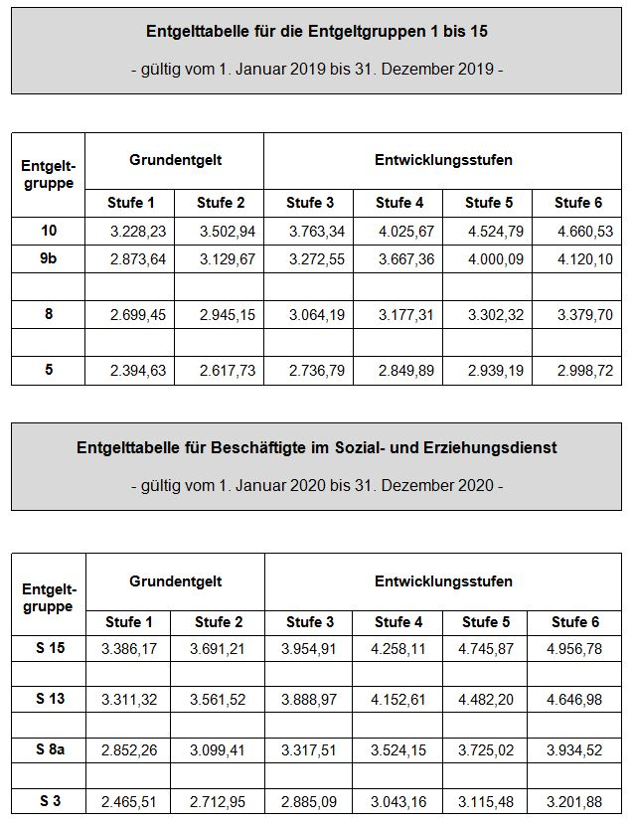
Personalversammlung
24. Oktober 2019
bisherige Stufe / Jahr innerhalb der Stufe / Restzeit (R) | neue Stufe / Jahr innerhalb der Stufe / Restzeit (R)
1 / 1 / R | 1 / 1 / R
2 / 1 / R | 2 / 1 / R
2 / 2 / R | 2 / 2 / R
3 / 1 / R | 2 / 3 / R
3 / 2 / R | 3 / 1 / R
3 / 3 / R | 3 / 2 / R
4 / 1 / R | 3 / 3 / R
4 / 2 / R | 3 / 4 / R
4 / 3 / R | 4 / 1 / R
4 / 4 / R | 4 / 2 / R
5 / 1 / R | 4 / 3 / R
5 / 2 / R | 4 / 4 / R
5 / 3 / R | 5 / 1 / R
5 / 4 / R | 5 / 2 / R
5 / 5 / R | 5 / 3 / R
6 / 1 / R | 5 / 4 / R
6 / 2 / R | 5 / 5 / R
6 / 3 / R | 6
PV 02/2019 – Schulze
http://www.med.uni-magdeburg.de/fme/prmed/

Slide 26
Personalversammlung
24. Oktober 2019
Änderungen in der Entgeltordnung (Anlage A zum ETV-UK MD)
mit Überleitungsregelungen aus TVÜ-UK MD
zum 01.01.2020
Neustrukturierung Entgeltordnung Sozial- und Erziehungsdienst
(§ 17 ETV-UK MD i.V.m. Anlage A Teil II Abschnitt 20 und § 18f TVÜ-UK MD)
Bildung eines Vergleichsentgelts nach § 18f Abs. 3 TVÜ-UK MD aus
Tabellenentgelt Anlage 2 ETV-UK MD + ggf. Garantiebetrag (§ 6 Abs. 4 ETV-UK MD)
Entgeltgruppenzulage Anlage B (Werte von 2019 + 3,12 v.H.)
Besitzstandszulage § 9 TVÜ-UK MD (z.B. Kinderanteil Ortszuschlag, ausstehender Fallgruppenaufstieg nach BAT-O)
Prüfung Tabellenentgelt oder Vergleichsentgelt
Ist Vergleichsentgelt kleiner als Tabellenentgelt nach Anlage 5 (S-Tabelle), dann Zahlung Tabellenwert aus der nach § 18f Abs. 2 TVÜ-UK MD übergeleiteten Stufe
anderenfalls Zahlung Vergleichsentgelt
PV 02/2019 – Schulze
http://www.med.uni-magdeburg.de/fme/prmed/

Slide 27
Personalversammlung
24. Oktober 2019
Änderungen in der Entgeltordnung (Anlage A zum ETV-UK MD)
mit Überleitungsregelungen aus TVÜ-UK MD
zum 01.01.2020
Formulierungsänderungen in Anlage A Teil I (Allgemeine Tätigkeitsmerkmale für den Verwaltungsdienst) – E 5 bis E 9b ohne gravierende materielle Änderungen
Aufnahme Tätigkeitsmerkmal Psychotherapeuten in E 14
(Anlage A Teil II Abschnitt 2 Unterabschnitt 3)
bestimmte Meister mit in der E 7 kommen in E 8
(Anlage A Teil II Abschnitt 15 Unterabschnitt 2 + 4)
Änderungen bei staatlich geprüften Technikern
(Anlage A Teil II Abschnitt 22 Unterabschnitt 2)
wenn danach höhere Eingruppierung möglich:
Überleitungsregelungen im § 18e TVÜ-UK MD
Antrag an Geschäftsbereich Personal (§ 18d Abs. 3 + 4 TVÜ-UK MD)
Antragsfrist (rückwirkend zum 1. Januar 2020) bis 30. Dezember 2020
danach nur noch Ausschlussfrist (6 Monate)
Stufenzuordnung - Regelung Höhergruppierung (§ 6 (4) ETV-UK MD)
PV 02/2019 – Schulze
http://www.med.uni-magdeburg.de/fme/prmed/

Slide 28
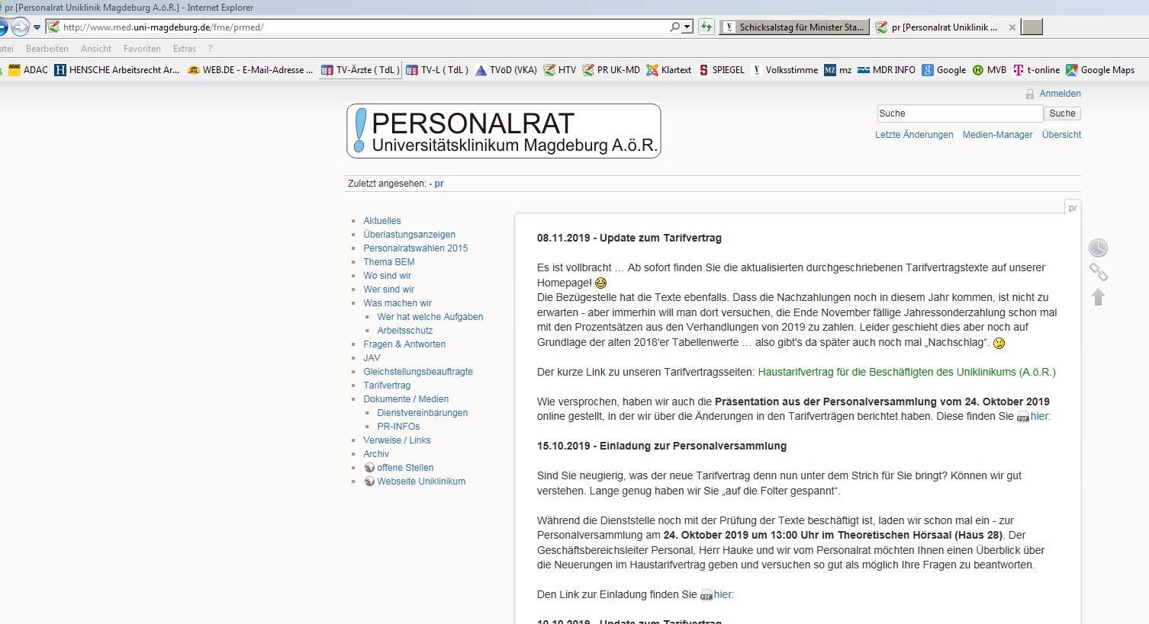
Personalversammlung
24. Oktober 2019
Wir sind für Ihre Fragen offen:
Geschäftsbereich Personal
Personalrat
Ver.di
Das Update der Tarifverträge finden Sie auf der Homepage Ihres Personalrates
http://www.med.uni-magdeburg.de/fme/prmed/
unter Tarifvertrag
PV 02/2019 – Schulze
http://www.med.uni-magdeburg.de/fme/prmed/

